Slide 1
Подготовка к ВПР 8 класс -2025

Slide 2
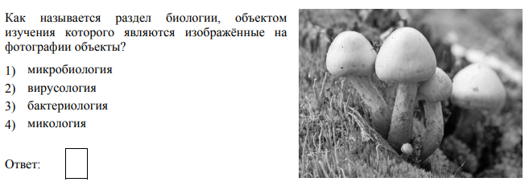
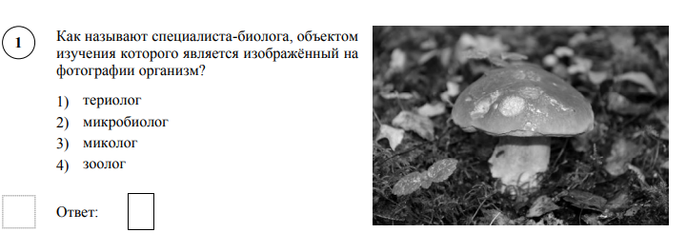

Slide 3
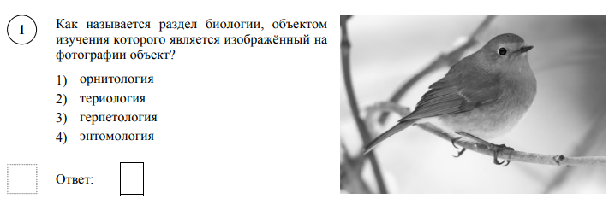
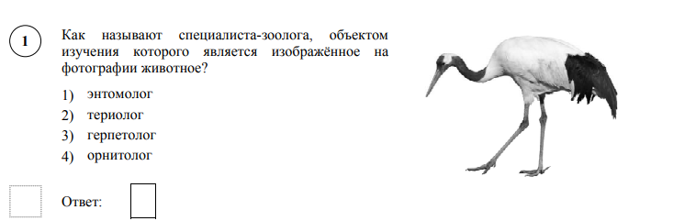

Slide 4
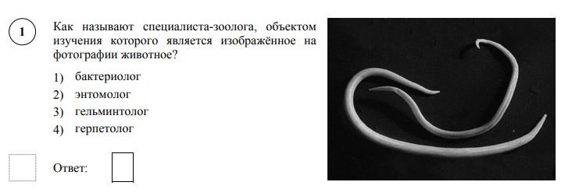

Slide 5
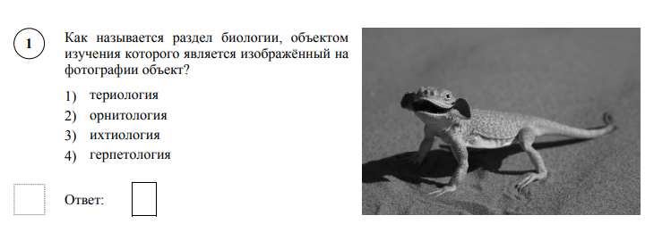
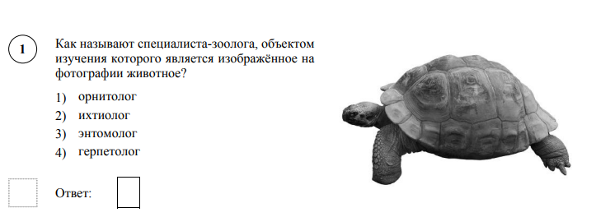

Slide 6
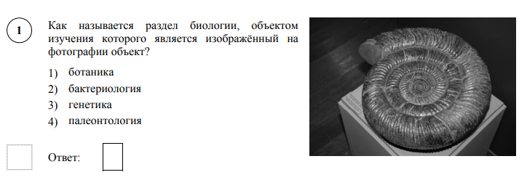
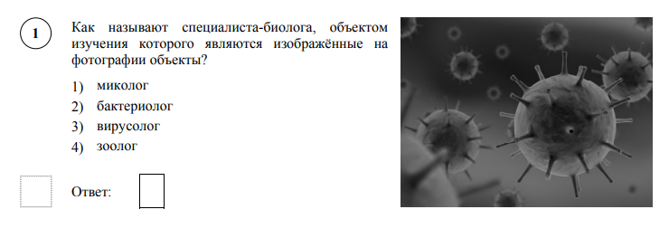

Slide 7
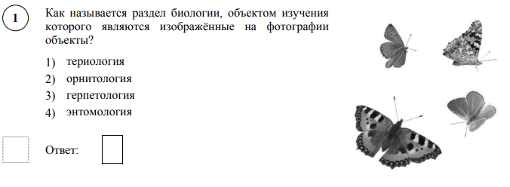

Slide 8
Микробиология – о микроорганизмах.
Вирусология – о вирусах.
Паразитология – о паразитах
Протозоология – о простейших
Малакология – о моллюсках
Териология – о млекопитающих
Орнитология – о птицах
Герпетология - пресмыкающихся и земноводных
Ихтиология – о рыбах
Энтомология – о насекомых
Акарология – о клещах
Арахнология – о пауках
Гельминтология – о паразитических червях (гельминтах)

Slide 9
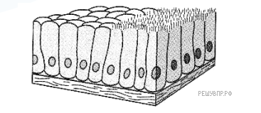
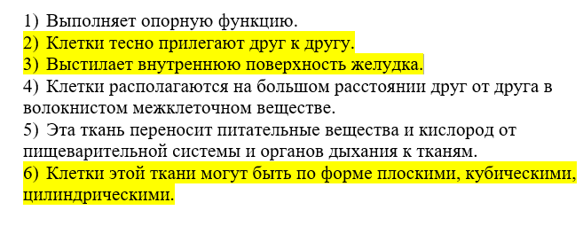
На рисунке изображена эпителиальная ткань. Выберите из приведенного ниже списка три утверждения, относящиеся к характеристике данной ткани. Запишите в ответе цифры, соответствующие выбранным ответам.

Slide 10
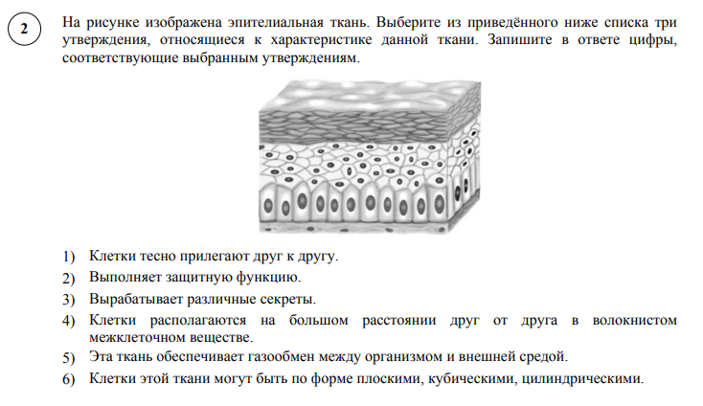

Slide 11
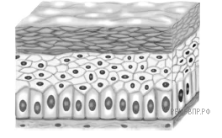
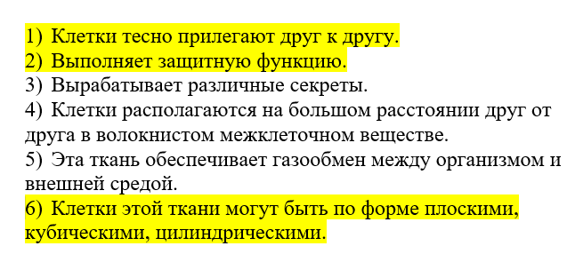
2.На рисунке изображена эпителиальная ткань. Выберите из приведенного ниже списка три утверждения, относящиеся к характеристике данной ткани. Запишите в ответе цифры, соответствующие выбранным ответам.

Slide 12
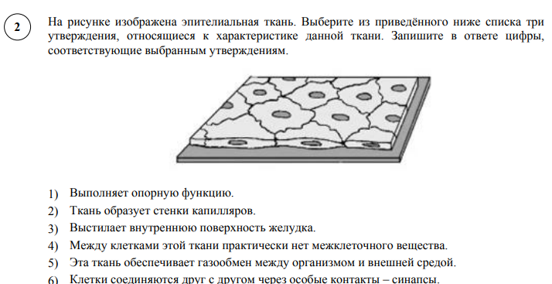

Slide 13
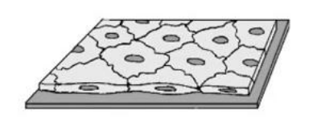
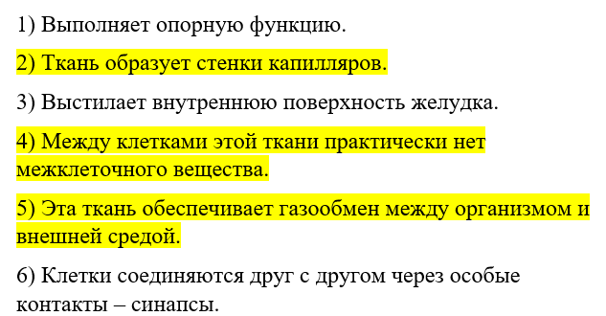
2.На рисунке изображена эпителиальная ткань. Выберите из приведенного ниже списка три утверждения, относящиеся к характеристике данной ткани. Запишите в ответе цифры, соответствующие выбранным ответам.

Slide 14
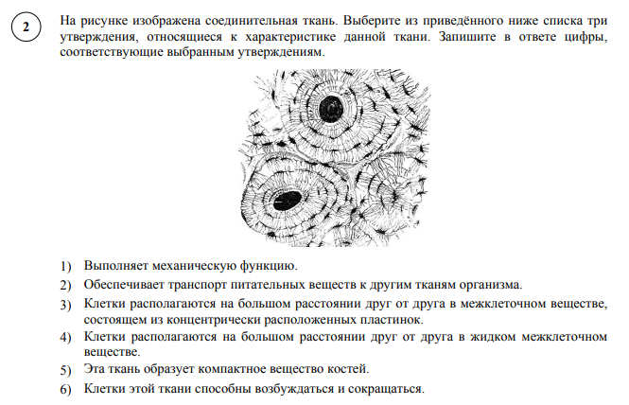

Slide 15
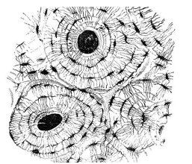
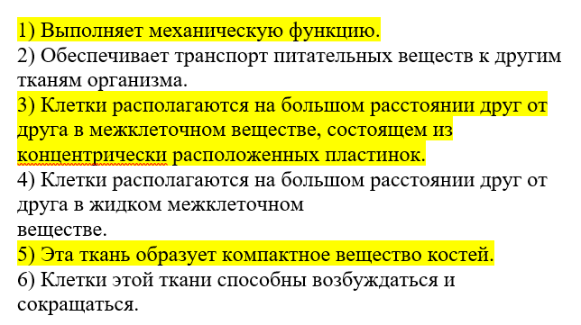
2.На рисунке изображена соединительная ткань.. Выберите из приведенного ниже списка три утверждения, относящиеся к характеристике данной ткани. Запишите в ответе цифры, соответствующие выбранным ответам.

Slide 16
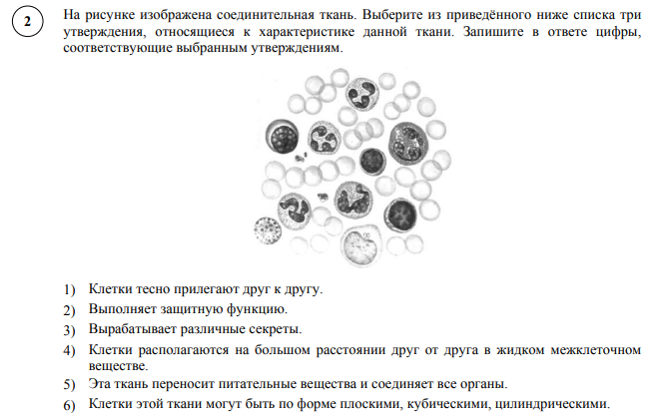

Slide 17
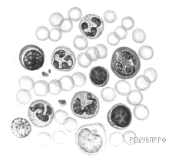
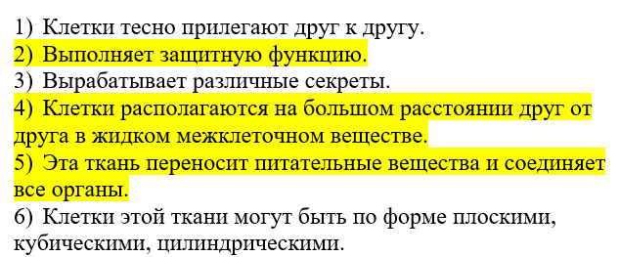
2.На рисунке изображена соединительная ткань.. Выберите из приведенного ниже списка три утверждения, относящиеся к характеристике данной ткани. Запишите в ответе цифры, соответствующие выбранным ответам.

Slide 18
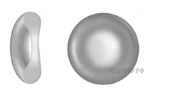
На рисунке изображены клетки соединительной ткани. Выберите из приведённого ниже списка три утверждения, относящиеся к характеристике данной ткани. Запишите в ответе цифры, соответствующие выбранным утверждениям.
1) Клетки обеспечивают транспорт кислорода от лёгких к тканям.
2) Выполняет защитную функцию.
3) Вырабатывает различные секреты.
4) Клетки располагаются на большом расстоянии друг от друга в жидком межклеточном веществе.
5) Эта ткань переносит питательные вещества и соединяет все органы.
6) Клетки этой ткани могут быть по форме плоскими, кубическими, цилиндрическими.

Slide 19
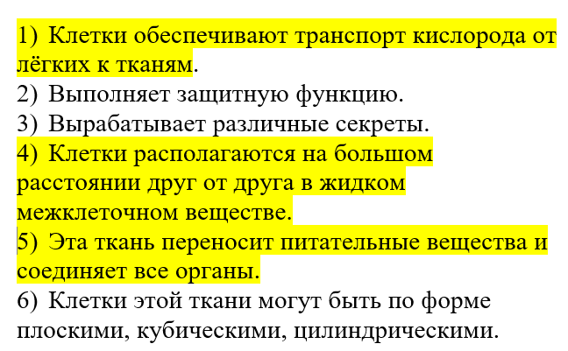
На рисунке изображены клетки соединительной ткани. Выберите из приведённого ниже списка три утверждения, относящиеся к характеристике данной ткани. Запишите в ответе цифры, соответствующие выбранным утверждениям.

Slide 20
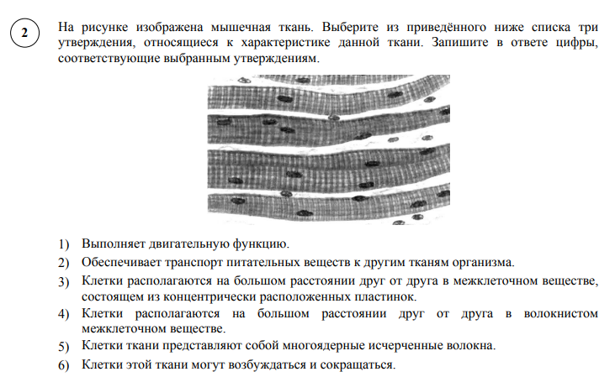

Slide 21
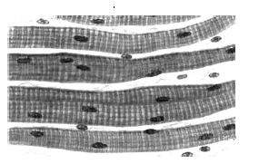
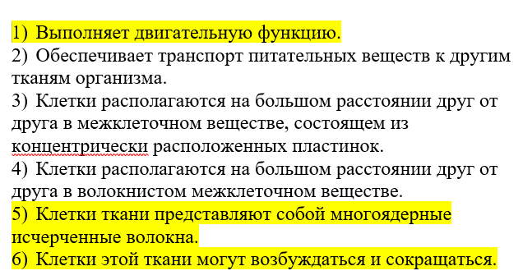
2.На рисунке изображена мышечная ткань. Выберите из приведенного ниже списка три утверждения, относящиеся к характеристике данной ткани. Запишите в ответе цифры, соответствующие выбранным ответам.

Slide 22
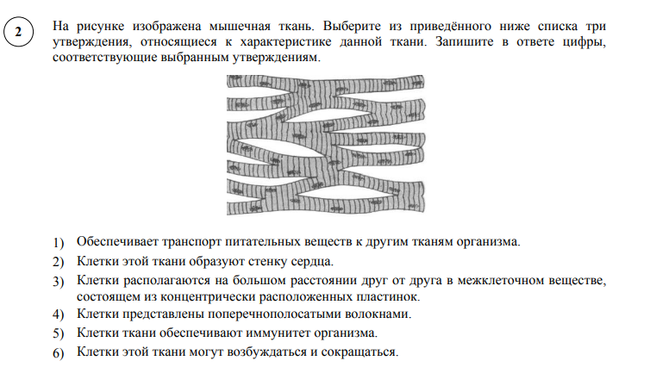

Slide 23
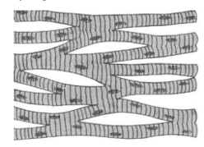
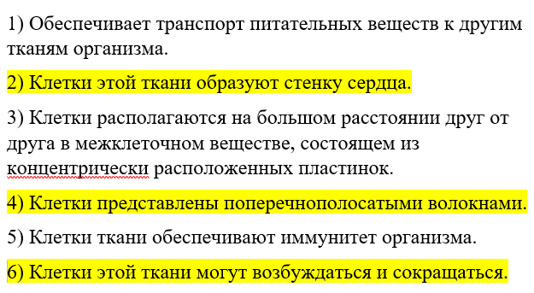
2.На рисунке изображена мышечная ткань. Выберите из приведенного ниже списка три утверждения, относящиеся к характеристике данной ткани. Запишите в ответе цифры, соответствующие выбранным ответам.

Slide 24
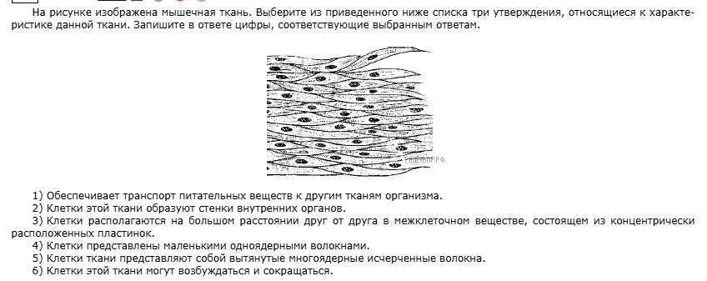

Slide 25
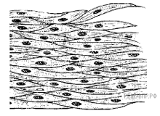
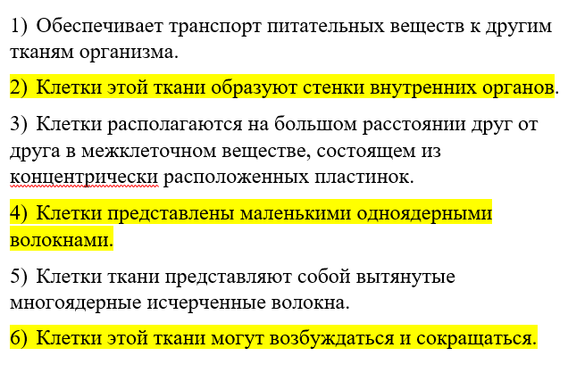
2.На рисунке изображена мышечная ткань. Выберите из приведенного ниже списка три утверждения, относящиеся к характеристике данной ткани. Запишите в ответе цифры, соответствующие выбранным ответам.

Slide 26
АВТОТРОФЫ –растения, остальные ГЕТЕРОТРОФЫ!!!!!!!!!!!!!!!!!
ромашка лекарственная
бледная поганка
клён канадский
ворона серая
крапива двудомная
прудовик большой

Slide 27
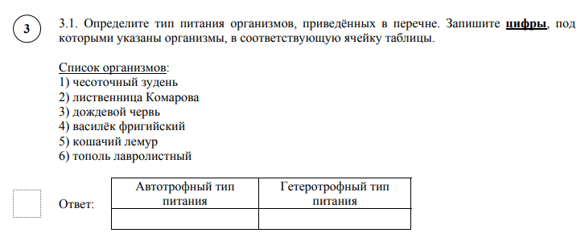

Slide 28
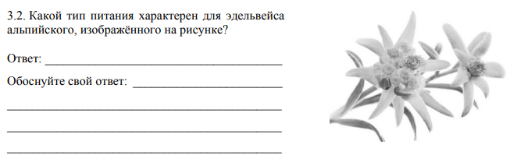
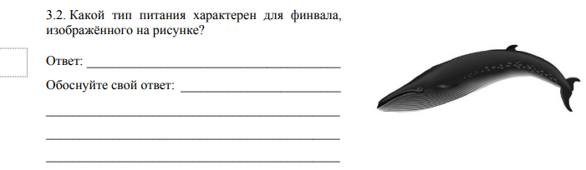
1) тип питания животного: автотрофный;
2) Это растение, имеются хлоропласты, поэтому у него автотрофный тип питания.
ИЛИ Способно к фотосинтезу
1) тип питания животного: гетеротрофный;
2) обоснование, например: у финвала отсутствуют хлоропласты, поэтому у него гетеротрофный тип питания ИЛИ Отсутствует фотосинтез

Slide 29
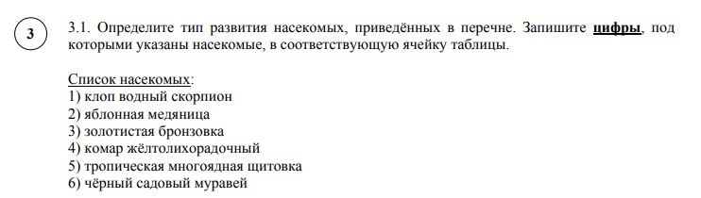
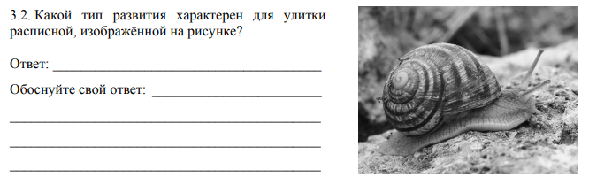

Slide 30
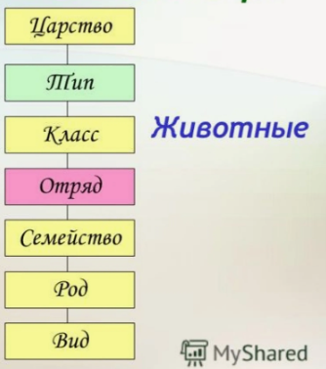

Slide 31
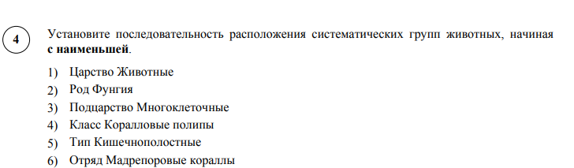
1.Царство Животные
3.Подцарство Многоклеточные
5 Тип Кишечнополостные
4. Класс Коралловые полипы
6. Отряд Мадрепоровые кораллы
2.Род Фунгия

Slide 32
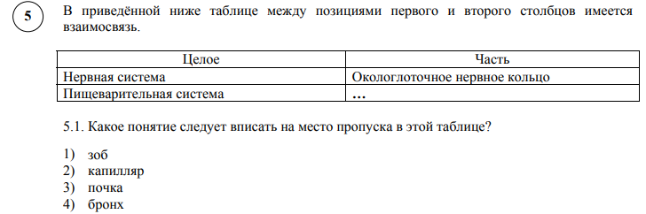
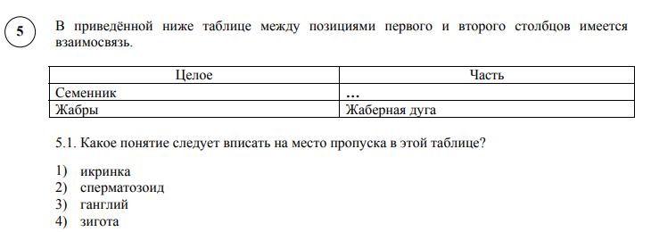
зоб
сперматозоид

Slide 33
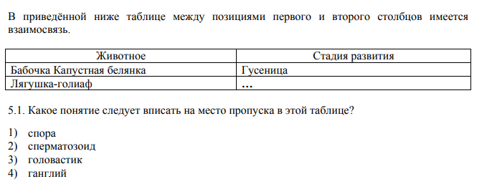
головастик

Slide 34
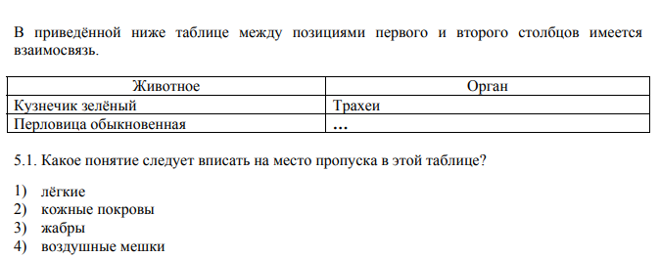
жабры

Slide 35
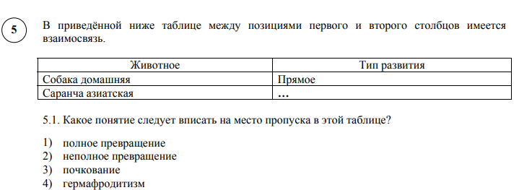
Неполное превращение

Slide 36
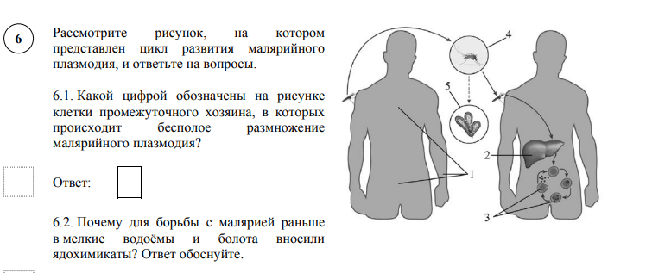
1
Чтобы уничтожить личинок
малярийного комара

Slide 37
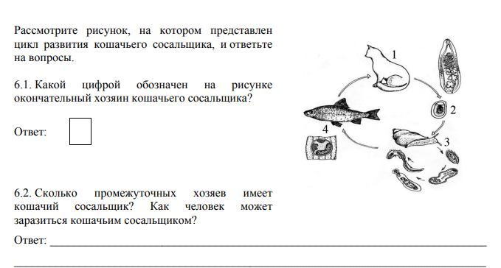

Slide 38
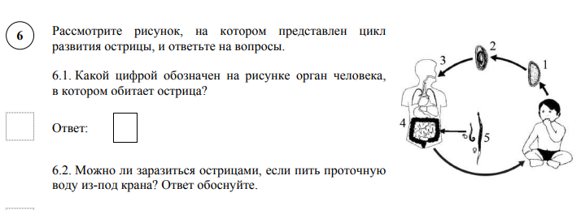
Почему при заражении одного из членов семьи всей семье рекомендуют принимать противогельминтные лекарственные препараты? заражённый человек является источником выделения яиц остриц во внешнюю среду; распространение яиц происходит по всей квартире, что может привести к заражению всех членов семьи.
Почему перед посещением бассейна необходимо сдать на анализ соскоб из области анального отверстия? Ответ обоснуйте для обнаружения яиц остриц: при попадании яиц в воду бассейна другие посетители могут случайно заглотить их вместе с водой и заразиться острицами.

Slide 39


В клетках крови (в эритроцитах); температура тела повышается при единовременном разрушении клеток крови (эритроцитов) в момент выхода из них паразитов. Элементы ответа могут быть приведены в иных, близких по смыслу формулировках

Slide 40

1. Нет, не является.2. Обоснование: вши одинаково предпочитают как чистые, так и грязные волосы.

Slide 41

2
2
1. Использование ядохимикатов (инсектицидов).
2. Стирка одежды и постельного белья в горячей воде.
3. Горячая химчистка мягкой мебели.
4. Прогрев всего помещения сухим жаром.

Slide 42

1.Рассмотрите рисунок, на котором представлен цикл развития печёночного сосальщика и ответьте на вопросы. Какой цифрой обозначен на рисунке ресничная личинка?
1
2.Какой цифрой обозначен на рисунке окончательный хозяин паразита?
Окончательным хозяином является тот, в котором проходит половое размножение паразита.
3
3.Можно ли считать крупный рогатый скот промежуточным хозяином печёночного сосальщика? НЕТ, Крупный рогатый скот является окончательным хозяином, поскольку в нём происходит половое размножение паразита.

Slide 43
Может ли человек заразиться печёночным сосальщиком, если он работает в хлеву и регулярно занимается уборкой коровьего навоза? Ответ обоснуйте.
Нет, человек заражается печёночным сосальщиком только при попадании в его организм цист вместе с травой или хвостатых личинок вместе с водой.

Slide 44


Slide 45


Slide 46
Представители | Особенности выделительной системы
Тип Простейшие | сократительные вакуоли
Типы Кишечнополостные и Губки | Удаление продуктов обмена происходит через всю поверхность тела диффузно
Тип Плоские черви | Протонефридии.
Тип Круглые черви | Протонефридии.
Тип Кольчатые черви | Метанефридии.
Тип Моллюски | Имеют почки (1–2, реже 3–4),
Тип Членистоногие. Класс Ракообразные | Специальные зеленые железы, открывающиеся у основания усиков
Классы Паукообразные и Насекомые | Мальпигиевые сосуды,
Тип Хордовые. Надкласс Рыбы | Две лентовидные красно-бурые туловищные почки
Класс Земноводные | Две туловищные почки
Класс Пресмыкающиеся | Две тазовые почки.
Класс Птицы | Две тазовые почки. (Мочевого пузыря нет.)
Класс Млекопитающие | Две тазовые почки.

Slide 47


Slide 48


Slide 49
Систематическая группа | Характеристика полостей
Плоские черви | Первичная полость отсутствует, промежутки между внутренними органами заполнены паренхимой
Круглые черви | Первичная полость заполнена жидкостью
Кольчатые черви | Вторичная полость заполнена жидкостью с клеточными элементами
Членистоногие | Смешанная полость-миксоцель
Ланцетники | Вторичная полость
Рыбы | Вторичная полость поделена на брюшную и околосердечную
Земноводные | Вторичная полость поделена на брюшную и околосердечную
Пресмыкающиеся | Вторичная полость поделена на брюшную и околосердечную
Птицы | Вторичная полость поделена на брюшную и околосердечную
Млекопитающие | Вторичная полость поделена на брюшную, грудную и околосердечную

Slide 50
7.1. Установите соответствие между характеристиками и типами беспозвоночных: к каждой
позиции, данной в первом столбце, подберите соответствующую позицию из второго
столбца.
ХАРАКТЕРИСТИКИ ТИПЫ БЕСПОЗВОНОЧНЫХ
А) наличие стрекательных клеток
Б) симметрия тела двусторонняя
В) способность к регенерации
Г) тело, состоящее из трёх слоёв
Д) половое и бесполое размножение
Е) наличие систем органов
1) Кишечнополостные
2) Членистоногие

Slide 51


7.1. Установите соответствие между характеристиками и отрядами насекомых: к каждой
позиции, данной в первом столбце, подберите соответствующую позицию из второго
столбца.
ХАРАКТЕРИСТИКИ ОТРЯДЫ НАСЕКОМЫХ
А) большинство видов питается цветочным нектаром
Б) две пары чешуйчатых крыльев
В) грызущий ротовой аппарат
Г) развитие с неполным превращением
Д) ротовые аппараты имаго и личинок разные
Е) имеется стадия куколки
1) Прямокрылые
2) Чешуекрылые

Slide 52
7.1. Установите соответствие между характеристиками и классами хордовых: к каждой
позиции, данной в первом столбце, подберите соответствующую позицию из второго
столбца.
ХАРАКТЕРИСТИКИ
А) температура тела постоянная
Б) наличие шерсти
В) сердце трёхкамерное с неполной перегородкой
Г) дифференцированные зубы
Д) наличие диафрагмы
Е) кровь в сердце смешанная
КЛАССЫ ХОРДОВЫХ
1) Млекопитающие
2) Пресмыкающиеся

Slide 53
7.1. Установите соответствие между характеристиками и типами беспозвоночных: к каждой
позиции, данной в первом столбце, подберите соответствующую позицию из второго столбца.
ХАРАКТЕРИСТИКИ
А) хитиновый покров
Б) наличие первичной полости тела
В) наличие брюшной нервной цепочки
Г) наличие кровеносной системы
Д) членистые конечности
Е) наличие кожно-мускульного мешка
ТИПЫ БЕСПОЗВОНОЧНЫХ
1) Членистоногие
2) Круглые черви

Slide 54
7.1. Установите соответствие между характеристиками и типами беспозвоночных: к каждой
позиции, данной в первом столбце, подберите соответствующую позицию из второго
столбца.
ХАРАКТЕРИСТИКИ
А) кожно-мускульный мешок
Б) полость тела отсутствует
В) наличие раковины или её остатков
Г) наличие кровеносной системы
Д) наличие мантии
Е) нервная система лестничного типа
ТИПЫ БЕСПОЗВОНОЧНЫХ
1) Моллюски
2) Плоские черви

Slide 55



7.1. Установите соответствие между характеристиками и классами членистоногих: к каждой
позиции, данной в первом столбце, подберите соответствующую позицию из второго
столбца.
ХАРАКТЕРИСТИКИ
А) тело состоит из двух отделов или слитное
Б) только простые глаза
В) развитие с метаморфозом
Г) органы дыхания – трахеи и (или) лёгочные мешки
Д) одна пара усиков
Е) три пары ходильных ног
КЛАССЫ ЧЛЕНИСТОНОГИХ
1) Насекомые
2) Паукообразные

Slide 56
7.1. Установите соответствие между характеристиками и классами членистоногих: к каждой
позиции, данной в первом столбце, подберите соответствующую позицию из второго
столбца.
ХАРАКТЕРИСТИКИ
А) две пары усиков
Б) четыре пары ходильных ног
В) наличие зелёных желёз
Г) наличие слюнных желёз
Д) простые и сложные глаза
Е) внутреннее оплодотворение
КЛАССЫ ЧЛЕНИСТОНОГИХ
1) Ракообразные
2) Паукообразные

Slide 57




Slide 58
7.1. Установите соответствие между характеристиками и классами хордовых: к каждой
позиции, данной в первом столбце, подберите соответствующую позицию из второго столбца.
ХАРАКТЕРИСТИКИ
А) наличие потовых и сальных желёз
Б) развитие воздушных мешков
В) наличие клоаки
Г) наличие цевки
Д) на концах бронхов образуются многочисленные пузырьки
Е) яйцеклетки имеют большой запас питательных веществ
КЛАССЫ ХОРДОВЫХ
1) Птицы
2) Млекопитающие

Slide 59


2
1
2
2
1
1
1
2

Slide 60



1
2
1
2
2
1

Slide 61
Приведите по три примера беспозвоночных животных, относящихся к указанным типам.
Запишите их названия в таблицу.
Кишечнополостные Членистоногие
Гидра Паук
Медуза Бабочка
Актиния Жук
Коралловый полип Рак
Краб

Slide 62
Приведите по три примера беспозвоночных животных, относящихся к указанным типам.
Запишите их названия в таблицу.
Прямокрылые Чешуекрылые
Кузнечик Бражник
Саранча Бабочка крапивница
Таракан Бабочка капустница
Бабочка адмирал

Slide 63
Приведите по три примера беспозвоночных животных, относящихся к указанным типам.
Запишите их названия в таблицу.
Млекопитающие Пресмыкающиеся
Волк Крокодил
Кошка Ящерица прыткая
Лев Черепаха

Slide 64
Приведите по три примера беспозвоночных животных, относящихся к указанным типам.
Запишите их названия в таблицу.
Членистоногие Круглые черви
Бабочка Острица
Жук Аскарида
Таракан Нематода
Рак Волосатик

Slide 65
Приведите по три примера беспозвоночных животных, относящихся к указанным типам.
Запишите их названия в таблицу.
Моллюски Плоские черви
Виноградная улитка планария белая
Каракатица свиной цепень
Жемчужница печеночный сосальщик
Кальмар бычий цепень

Slide 66
Приведите по три примера беспозвоночных животных, относящихся к указанным типам.
Запишите их названия в таблицу.
Кишечнополостные Кольчатые черви
Гидра Дождевой червь
Медуза Медицинская пиявка
Актиния Рыбья пиявка
Коралловый полип Трубочник

Slide 67


Slide 68

32251
*
*
*
*
*

Slide 69

22241
*
*
*
*
*

Slide 70

11251
*
*
*
*
*

Slide 71

52213
*
*
*
*
*

Slide 72

12123

Slide 73

33231

Slide 74

41133

Slide 75

12242

Slide 76

карп
16
костистые

Slide 77


Slide 78


Slide 79


Slide 80



Slide 81


Slide 82


Slide 83


Slide 84


Slide 85


Slide 86



Slide 87

Рыбы – важнейший элемент водных сообществ. Какое значение они имеют в жизни человека? Напишите три значения.

Slide 88

Земноводные – важнейший элемент природных и искусственных сообществ. Какое значение они имеют в жизни человека и природных сообществ? Напишите три значения.

Slide 89

Рыбы – важнейший элемент естественных и искусственных сообществ. Какое значение они имеют в природе и в жизни человека? Напишите три значения.

Slide 90
Земноводные – важнейший элемент природных сообществ. Численность многих земноводных уменьшается из-за деятельности человека. Напишите три примера негативного влияния человека на популяции земноводных в природе.
Правильный ответ должен содержать следующие примеры:
1) гибель икры из-за загрязнения водоёмов;
2) осушение местообитаний земноводных;
3) гибель взрослых животных при обработке полей ядохимикатами.
Могут быть приведены другие примеры негативного влияния человека

Slide 91
Полевые мыши – часть природных сообществ. Какое значение они имеют в жизни природных сообществ? Напишите три значения.
Правильный ответ должен содержать следующие значения:
являются звеньями пищевых цепей;
могут разносить семена растений;
являются переносчиками опасных заболеваний. Могут быть приведены другие значения полевых мышей в жизни природных сообществ

Slide 92
Акулы – важнейший элемент водных сообществ. Какую роль они играют в водной
экосистеме? Напишите три значения.
Правильный ответ должен содержать следующие значения:
1) являются хищниками / консументами;
2) служат кормом другим обитателям водных экосистем;
3) регулируют численность водных обитателей.
Могут быть приведены другие значения акул.

Slide 93
Рыбы – важнейший элемент естественных и искусственных сообществ. Какое значение они
имеют в природе и в жизни человека? Напишите три значения.
Правильный ответ должен содержать следующие значения:
1) являются звеньями пищевых цепей;
2) ценный источник белка и витамина D для человека;
3) используются для приготовления кормов для домашних животных.
Могут быть приведены другие значения рыб

Slide 94
Вараны неизменно вызывают интерес у человека. Какое значение они имеют в природе и жизни человека? Напишите три значения.
Правильный ответ должен содержать следующие значения:
1) вараны являются звеньями пищевых цепей – хищники;
2) норами варанов пользуются другие животные;
3) могут нападать на мелких домашних животных и птиц.
Могут быть приведены другие значения варанов в природе и жизни человека

Slide 95
Млекопитающие – важнейший элемент природных и искусственных сообществ. Какое значение они имеют в жизни человека? Напишите три значения.
Правильный ответ должен содержать следующие значения:
1) могут служить объектом охоты;
2) многие были одомашнены и служат источником различных продуктов питания;
3) являются переносчиками опасных заболеваний.
Могут быть приведены другие значения млекопитающих в жизни человека

Slide 96
16.3. Укажите две особенности размножения млекопитающих, которые позволили им занять
господствующее положение в животном мире.
1) внутриутробное развитие / наличие плаценты;
2) вскармливание детёнышей молоком.

Slide 97
16.3. Укажите две особенности строения акул, которые являются приспособлениями к водному образу жизни.
1) хвостовой плавник обеспечивает поступательное движение;
2) жабры служат для дыхания растворённым в воде кислородом.

Slide 98
16.3. Укажите две особенности органов чувств форели, характерные для рыб, которые позволяют ощущать движение воды и вкус.
1) боковая линия представляет собой канал в коже, который сообщается с внешней средой порами, и к нему подходят нервные окончания;
2) вкусовые рецепторы находятся на голове и туловище.

Slide 99
16.3. Укажите две особенности в размножении варана, которые характерны только для наземных животных
1) внутреннее оплодотворение;
2) яйца покрыты кожистой скорлупой / появление оболочек зародыша.

Slide 100
16.3. Укажите две особенности строения акул, которые являются приспособлениями к водному образу жизни.
Правильный ответ должен содержать следующие элементы:
1) хвостовой плавник обеспечивает поступательное движение;
2) жабры служат для дыхания растворённым в воде кислородом.

Slide 101
16.3. Укажите две характерные особенности грызунов, к которым относится полевая мышь.
Правильный ответ должен содержать следующие элементы:
1) особенное строение зубов;
2) питание твёрдой растительной пищей.
Ответ может быть дан в иной, близкой по смыслу формулировке

Slide 102
16.3. Укажите две особенности строения лягушки, которые являются приспособлениями к наземному образу жизни. Правильный ответ должен содержать следующие элементы:
1) пятипалые конечности рычажного типа;
2) появление лёгких.
Ответ может быть дан в иной, близкой по смыслу формулировке

